Slide 1

SCHUNK Engineering
Solution Book - Life Science
Hinweis:
Diese Präsentation enthält vertrauliche Informationen und ist nur zur nicht-öffentlichen Verwendung bei Kunden und Lieferanten freigegeben. Ggf. Rücksprache mit Fachbereich notwendig.
- Diesen Hinweis vor Benutzung entfernen -

Slide 2
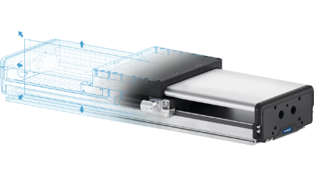
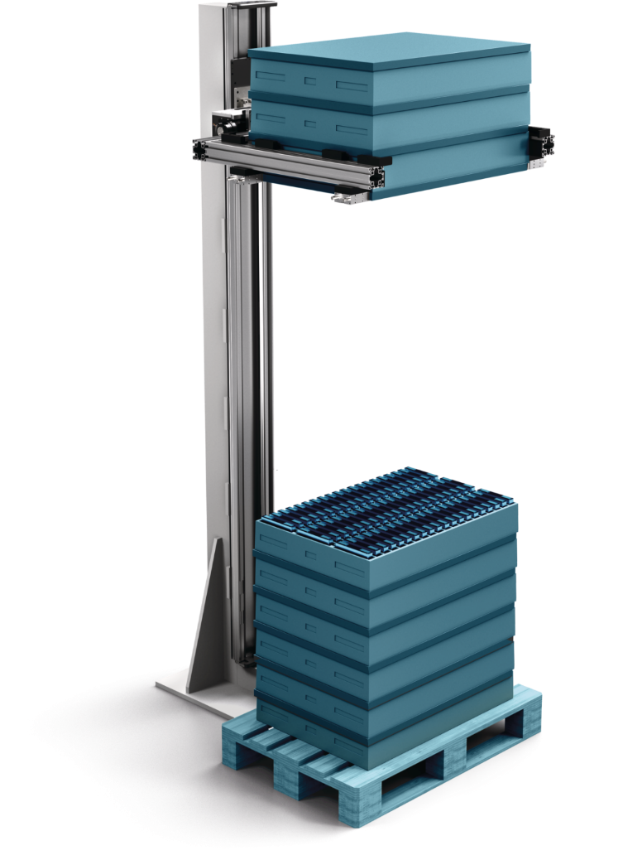
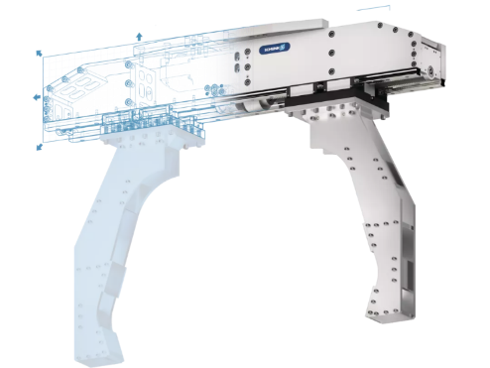

Material Lifter
Anheben von Ladungsträgern zur automatisierten Entladung
Life Science - Intralogistik
Funktion
Schichtweises Anheben von Ladungsträgern zur automatisierten Entladung.
Kundennutzen
Kompakt und platzsparend:
Die Nutzung der Z-Achse anstelle der X/Y-Achse spart wertvolle Installationsfläche
Flexibilität – nahezu universell:
Der Materialheber mit konfigurierbarer Achse und Greifer kann hinsichtlich Größe, Last, Geschwindigkeit usw. an viele verschiedene Anwendungen angepasst werden.
Kompetentes Projektierungsteam
Auslegung, Konstruktion und Montage durch SCHUNK
+
weitere Seiten vorhanden

Slide 3
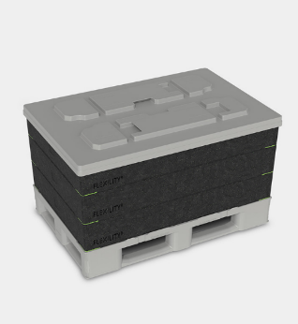
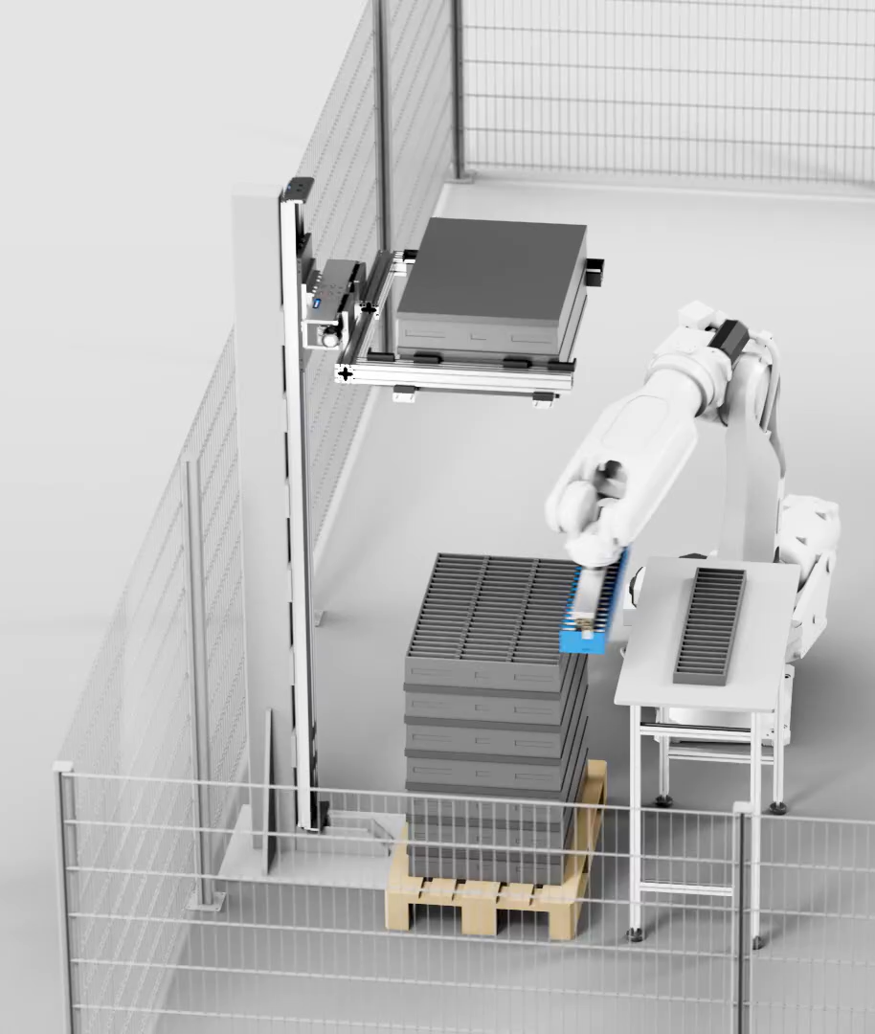
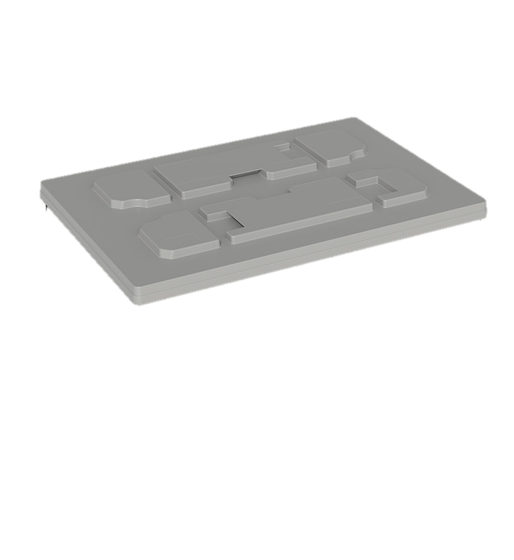
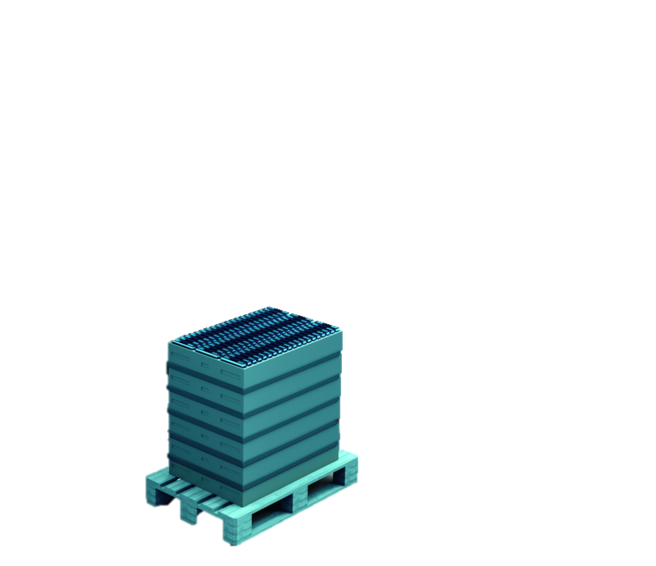
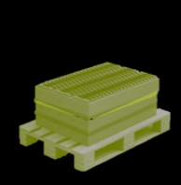
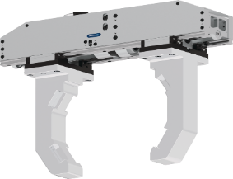
Material Lifter
Anheben von Ladungsträgern zur automatisierten Entladung
Life Science - Intralogistik
Handling der Abdeckung
Platzsparend
Höchste
Flexibilität

Slide 4
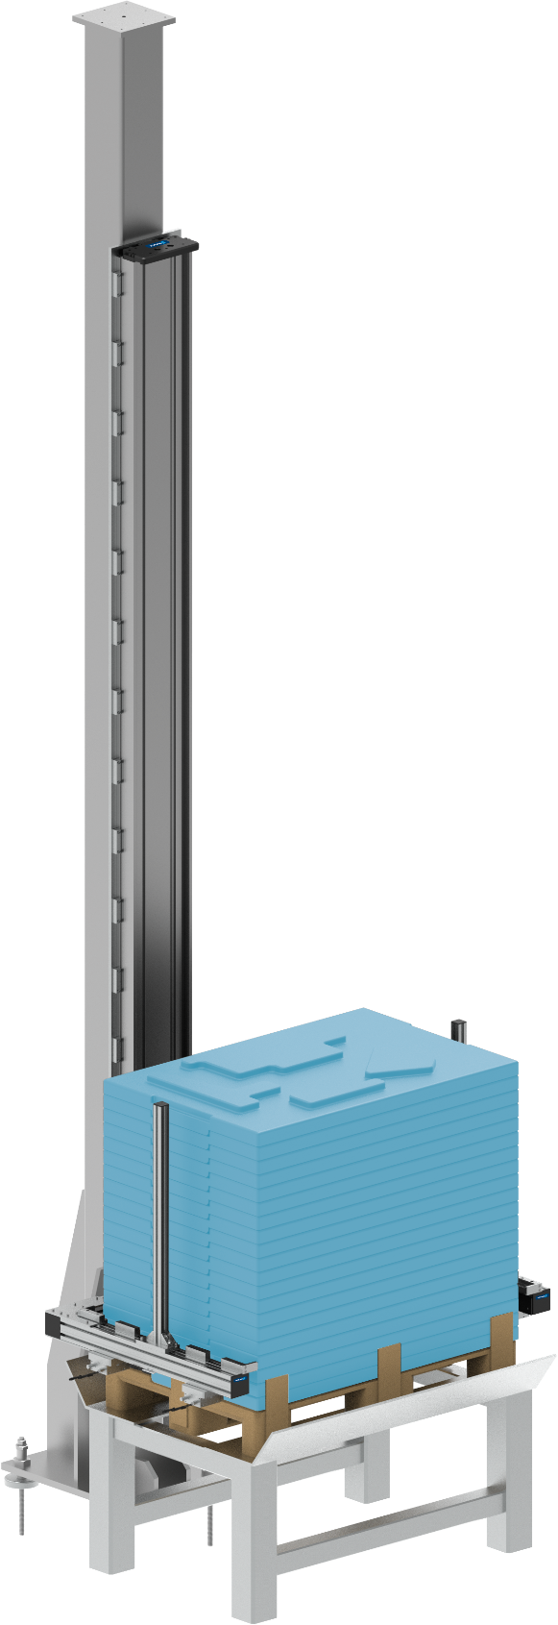
Material Lifter
Anheben von Ladungsträgern zur automatisierten Entladung
Life Science - Intralogistik
Referenzprojekt
bestehend aus
Lineardirekt-Achse SLD-24 Schwerlastausführung mit Nutzhub 3.200 mm
Elektrischer Großhub-Greifer ELG 30
1
2
Notes:
SCHUNK ID: 1602006

Slide 5

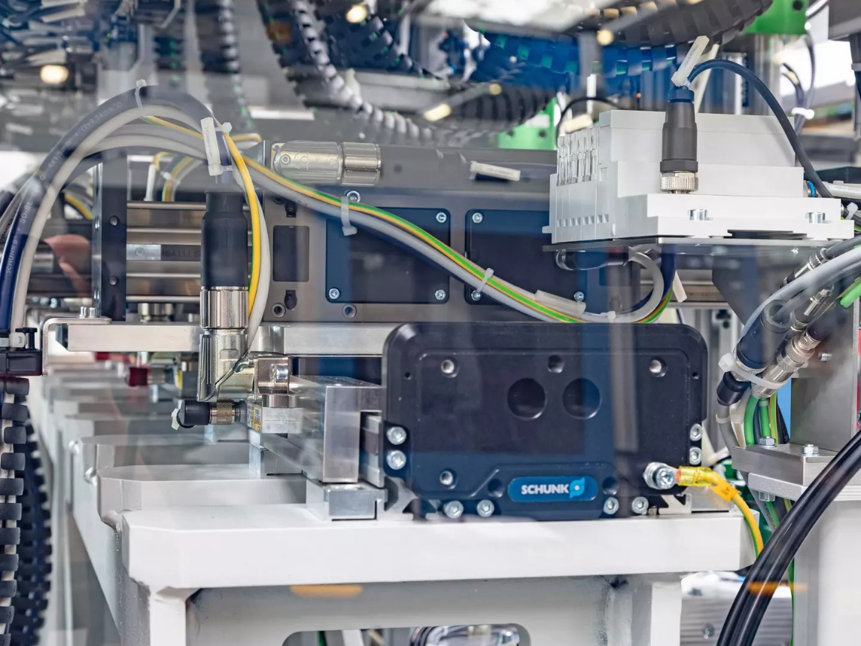






Kompakter geht es nicht!
Schraubmontagezelle mit fünf Schraubeinheiten
Life Science - Montage
Funktion
Fünf separat gesteuerten Schlitten erlauben hochpräzise und schnelle Schraubprozesse in der Schraubmontagezelle. Die Robustheit und Exaktheit der SLD-Achse sorgt für einwandfreie Schraubvorgänge und vermeidet Ausschuss.
Umfang
  1x Lineardirektachse SLD 11 mit fünf Schlitten (x-Achse)
  5x Lineardirektachse LDN (y-Achsen)
Kundennutzen
  Hochkompakte Einheit die in bestehende Kundenlinie integriert wurde
  hohe Traglast der Grundachse sorgt für Exaktheit der Schraubvorgänge
Abfuhrseitige Ansicht der auf einem Stahlträger installierten Lineardirektachse SLD.
zweite Seite vorhanden
TYPICAL PRODUCTS
TYPICAL PROCESS
REQUIREMENTS
Hier gehts zur Success Story!
HIGHSPEED
STRONG
ACCURACY
Notes:
SCHUNK ID: 1554728

Slide 6
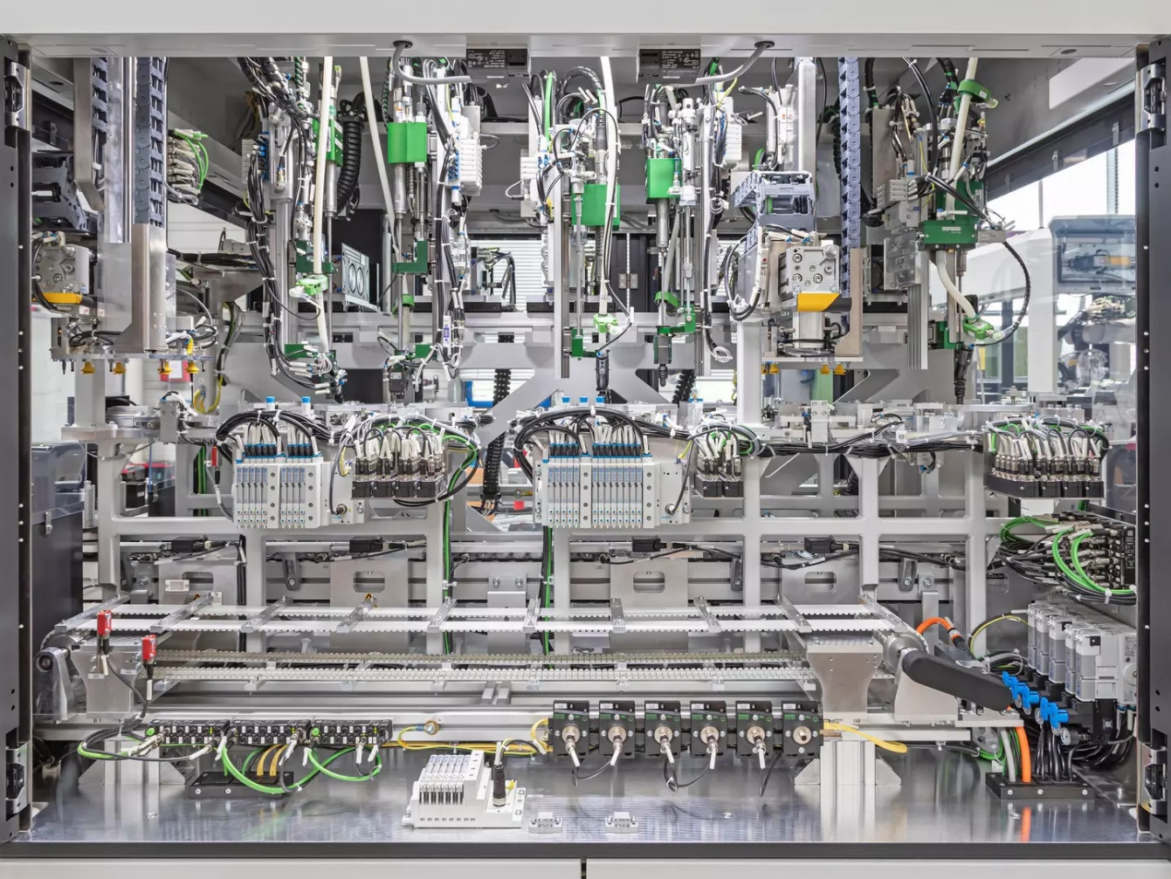
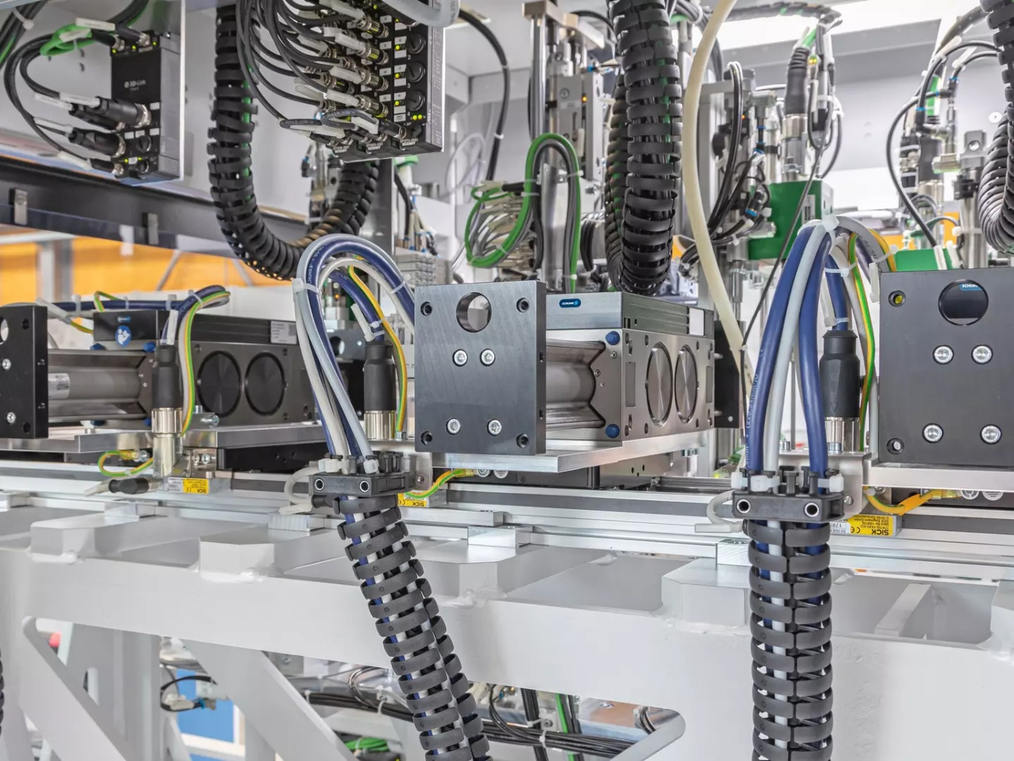
Kompakter geht es nicht!
Schraubmontagezelle mit fünf Schraubeinheiten
Life Science - Montage
Totalansicht der überaus kompakten Schraubmontagezelle mit fünf Schraubeinheiten. Herzstück der Zelle ist die horizontal verlaufende Lineardirektachse SLD mit fünf unabhängig bewegbaren Schlitten.
Auf der horizontal verlaufenden Lineardirektachse SLD ist auf allen fünf Schlitten jeweils eine Universal-Linearachse LDN quer montiert.
Hier gehts zur Success Story!
Notes:
SCHUNK ID: 1554728

Slide 7
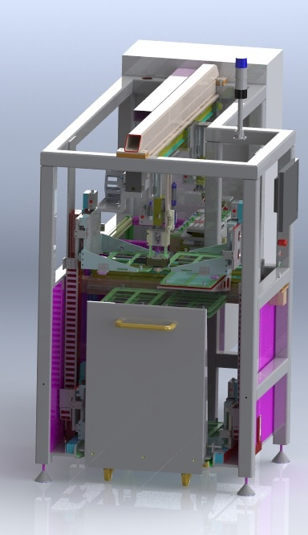
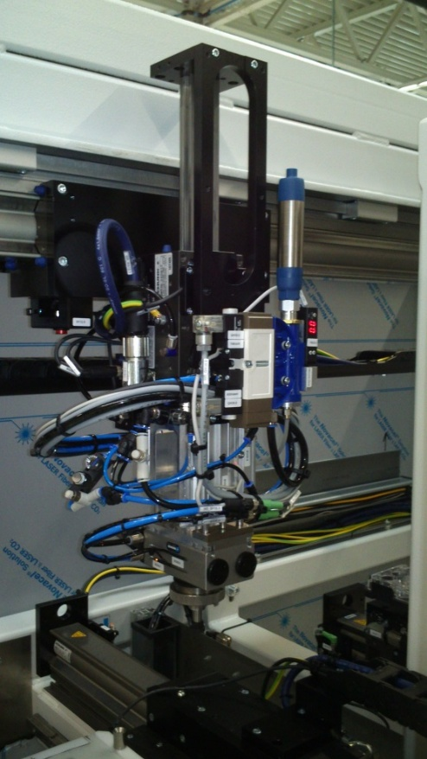

Achs-Systeme
Handling von Prüflingen
Life Science - Montage
Projektierung
Auslegung, Konstruktion und Montage durch SCHUNK
Taktachse
Y1-Achse: LDN-UL-0200-0600
Portal
  X-Achse: LDN-U-2-200-100-1805,
  Nennkraft 200 N
  Z-Achse: LDK-US-100-100,
  Nennkraft 100 N
Schwenktisch
LDN-US-0100-100
TYPICAL PRODUCTS
TYPICAL PROCESS
REQUIREMENTS
HIGHSPEED
STRONG
ACCURACY
Notes:
SCHUNK ID: 374100

Slide 8
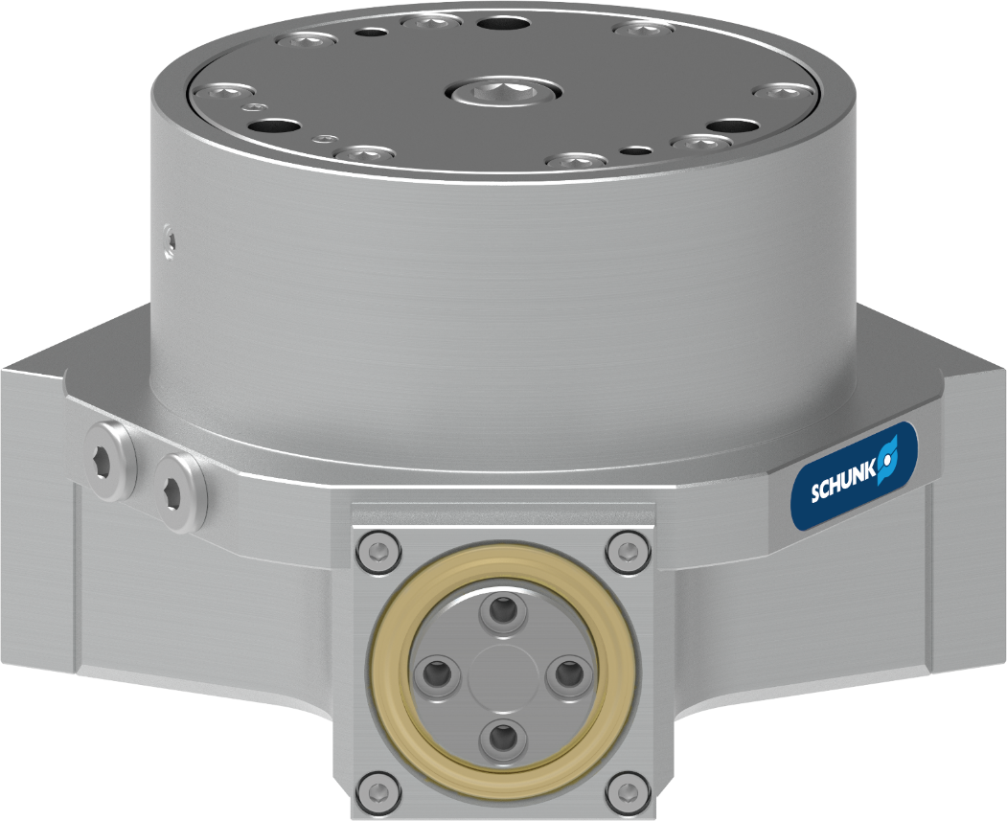



3-Finger Zentrischgreifer
Handling von Teilen innerhalb der Reinigungsmaschine
Life Science - Reinigung
Dichter 3-Finger Zentrischgreifer
Material: Edelstahl und hochseewasserbeständiges Aluminium
Chemisch und thermisch beständige doppelte Abdichtung
mit robustem Abstreifer
Anschraubbild Aufsatzbacken
analog DPZ-plus 80
Ein Ansprechpartner
für den gesamten Aufbau inkl. Konstruktion und Montage
TYPICAL PRODUCTS
TYPICAL PROCESS
REQUIREMENTS
RELIABILITY
STRONG
ACCURACY
Notes:
SCHUNK ID: 1336370

Slide 9
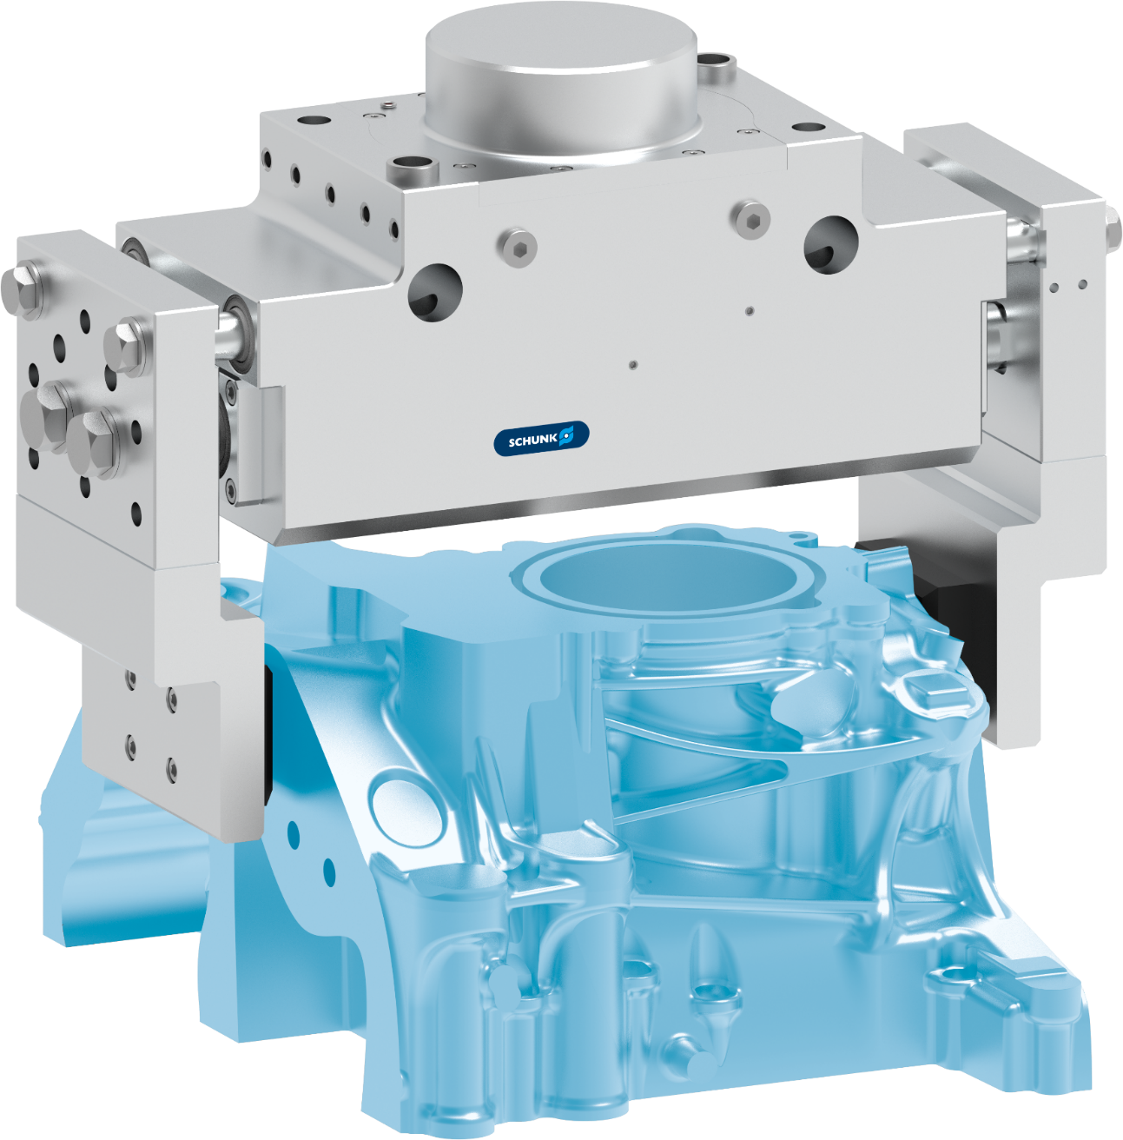

Dichter 2-Finger Parallelgreifer
Handling von Gehäusen innerhalb der Reinigungsmaschine
Life Science - Reinigung
Dichter 2-Finger Parallelgreifer
Material, Edelstahl und hochseewasserbeständiges Aluminium
Chemisch und thermisch beständige doppelte Abdichtung
mit robustem Abstreifer
Überwachung mit Druckschalter
durch mechanisch betätigte Ventile
Ein Ansprechpartner
für den gesamten Aufbau inkl. Konstruktion und Montage
TYPICAL PRODUCTS
TYPICAL PROCESS
REQUIREMENTS
RELIABILITY
STRONG
ACCURACY
Notes:
SCHUNK ID: 1376342

Slide 10
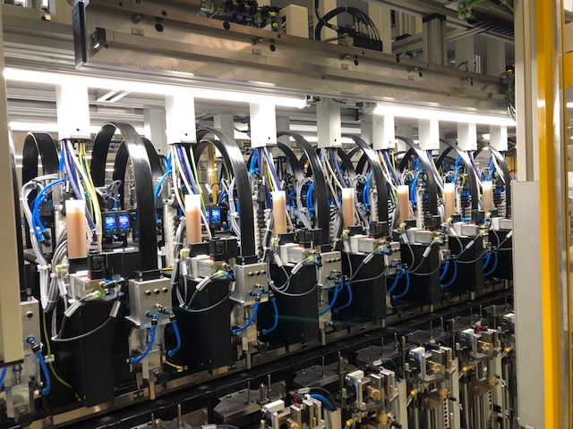
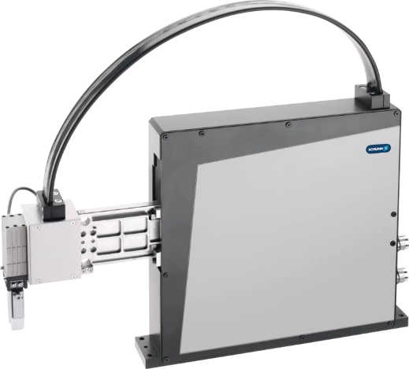



Pick and Place Einheit PPU-E
Zuführen von Scheiben
Life Science - Kleinteile
Applikation
Zuführen und bestücken in einer Montagelinie
Mehrwert
Schnelle und Präzise Zuführung von verschiedenen Teilen auf engstem Raum.
Kundenvorteil
Schnell und Präzise, kleiner Einbauraum, hohe Verfügbarkeit, langlebig und Wartungsarm
Besonderheit
Zentralschmierung
TYPICAL PRODUCTS
TYPICAL PROCESS
REQUIREMENTS
HIGHSPEED
RELIABILITY
ACCURACY
Notes:
SCHUNK ID: 1375286 (SES 398417) // SES 39801

Slide 11
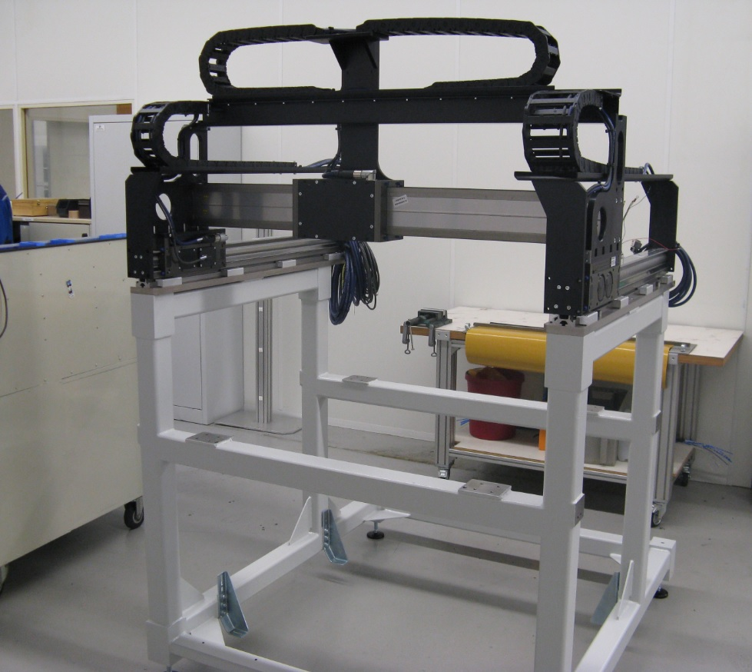


Portalhandling
Dosieren/Dispensen
Life Science - Dosieranlagen
Stahl-Schweißgestell lackiert
X1-Achse:
LINEARACHSE LDN-UL-0200-100 (links mit Kabel 7,5 m)
X2-Achse:
LINEARACHSE LDN-UL-0200-100 (rechts mit Kabel 5 m)
Y-Achse: LINEARACHSE LDM-EL-0400-100 (mit 10 m Kabel)
TYPICAL PRODUCTS
TYPICAL PROCESS
REQUIREMENTS
HIGHSPEED
STRONG
ACCURACY
Notes:
SCHUNK ID: 1452210 (SES 415211)

Slide 12
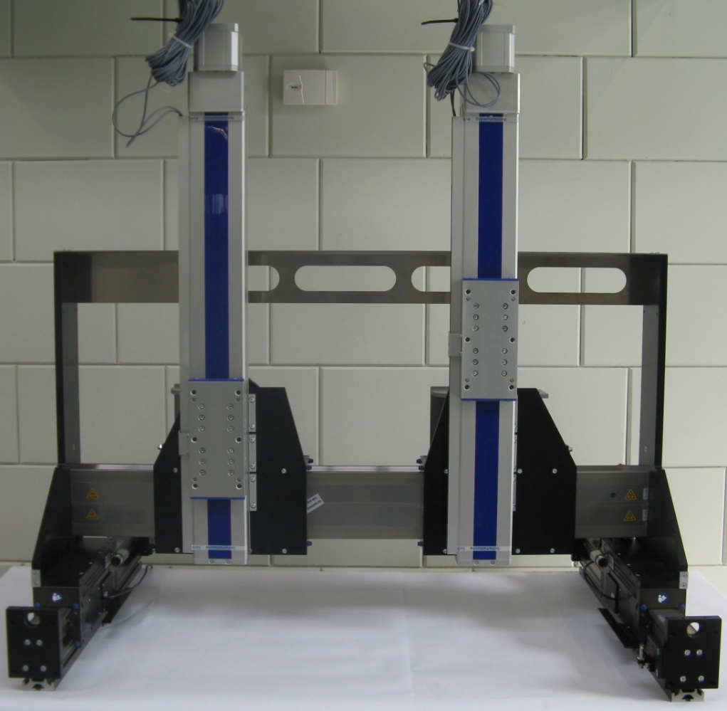
Gantry-Achssystem
Dosieren/Dispensen
Life Science - Dosieranlagen
Projektierung
Auslegung, Konstruktion und Montage durch SCHUNK
Gantry-Achssystem
Y-Achsen: LDN-UL-200-0300, Nennkraft 200N X-Achse: LDM-EL-0400-2 (Hub 500) Nennkraft 400N
Z-Achsen: HSB-Beta-100D-SSS
Kundennutzen
Kompakte Bauform, einbaufertiges Sub-System
TYPICAL PRODUCTS
TYPICAL PROCESS
REQUIREMENTS
HIGHSPEED
STRONG
ACCURACY
Notes:
SCHUNK ID: 1356442 (SES: 399561)

Slide 13
Portalsystem
Dosieren/Dispensen
Life Science - Dosieranlagen
Besonderheit:
Auslegung der Energiekette innerhalb des Einbaurahmens. Nutzung des Primärteils rechts bis zur Endplatte, ohne dass die Energiekette an dem Rahmen anschlägt. Komplett aufgebaut inklusive Brücke, Achsen, Energieketten und Verkabelung.
Portal
X1-Achse: LINEARACHSE LDN-UL-0200 Hub 385
X2-Achse: LINEARACHSE LDN-UL-0200 Hub 385
Y-Achse: LINEARACHSE LDM-EL-0400-2 Hub 354
TYPICAL PRODUCTS
TYPICAL PROCESS
REQUIREMENTS
HIGHSPEED
STRONG
ACCURACY
Notes:
SCHUNK ID: 30701340 (SES 371064)

Slide 14
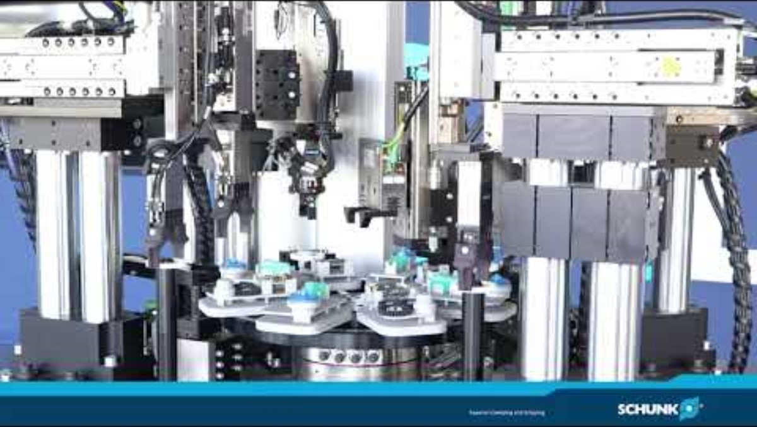
Einblicke ins CoLab: SCHUNK Life Science – Montageautomation
Life Science

Slide 15
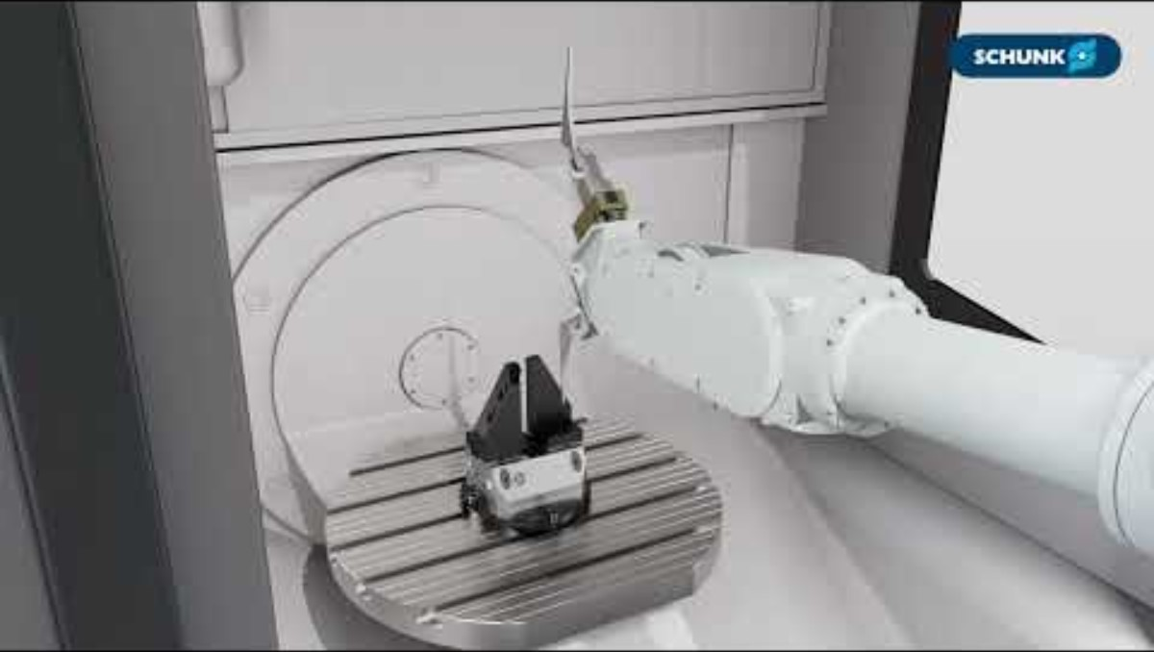
Life Science MedTech: Zerspanung von Hüftschaft Implantaten
Life Science
Robustheit
Prozesszuverlässigkeit
Fortschrittliche Sensorik
Weitere Informationen: Life-Science-Partner ➠ Mit langjährigem Fachwissen | SCHUNK

Slide 16
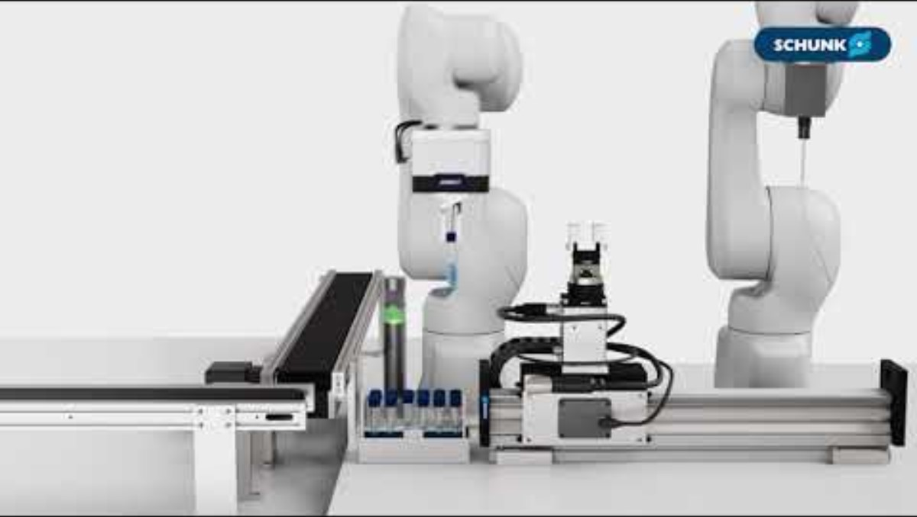
Life Science LabAutomation: Handhabung von Laborproben
Life Science
Flexibilität
Sensibles Greifen
Labortaugliche Schmierstoffe
Weitere Informationen: Life-Science-Partner ➠ Mit langjährigem Fachwissen | SCHUNK

Slide 17
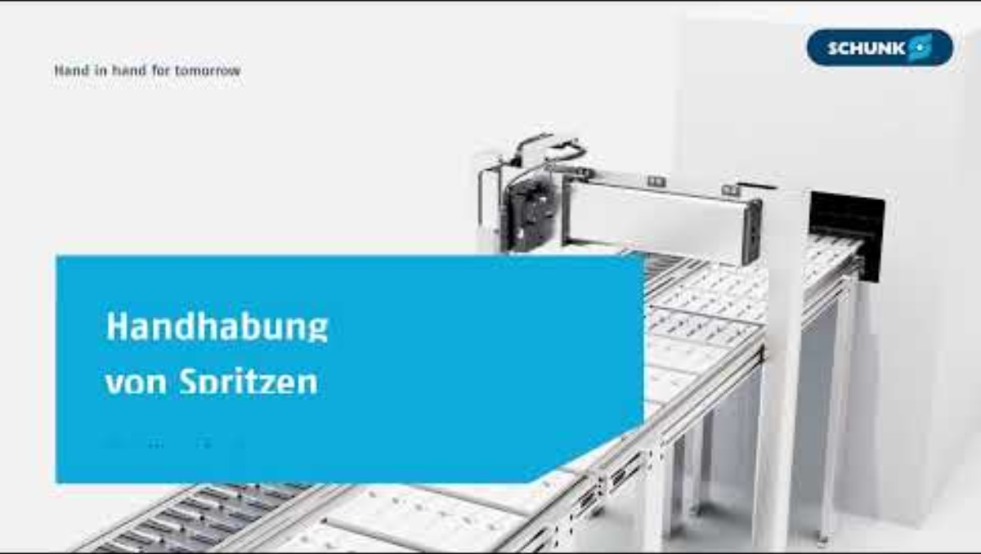
Life Science Pharma: Handhabung von Spritzen
Life Science
Hygienic Design
Reinraumzertifizierung
Sicherheit im Kontakt mit Pharma-Produkten
Weitere Informationen: Life-Science-Partner ➠ Mit langjährigem Fachwissen | SCHUNK

